Slide 1


Thứ … ngày … tháng … năm …
CÔNG NGHỆ
Gieo hạt và trồng hoa trong chậu
Tiết 2
Nguyễn Thị Ái Quyên

Slide 2
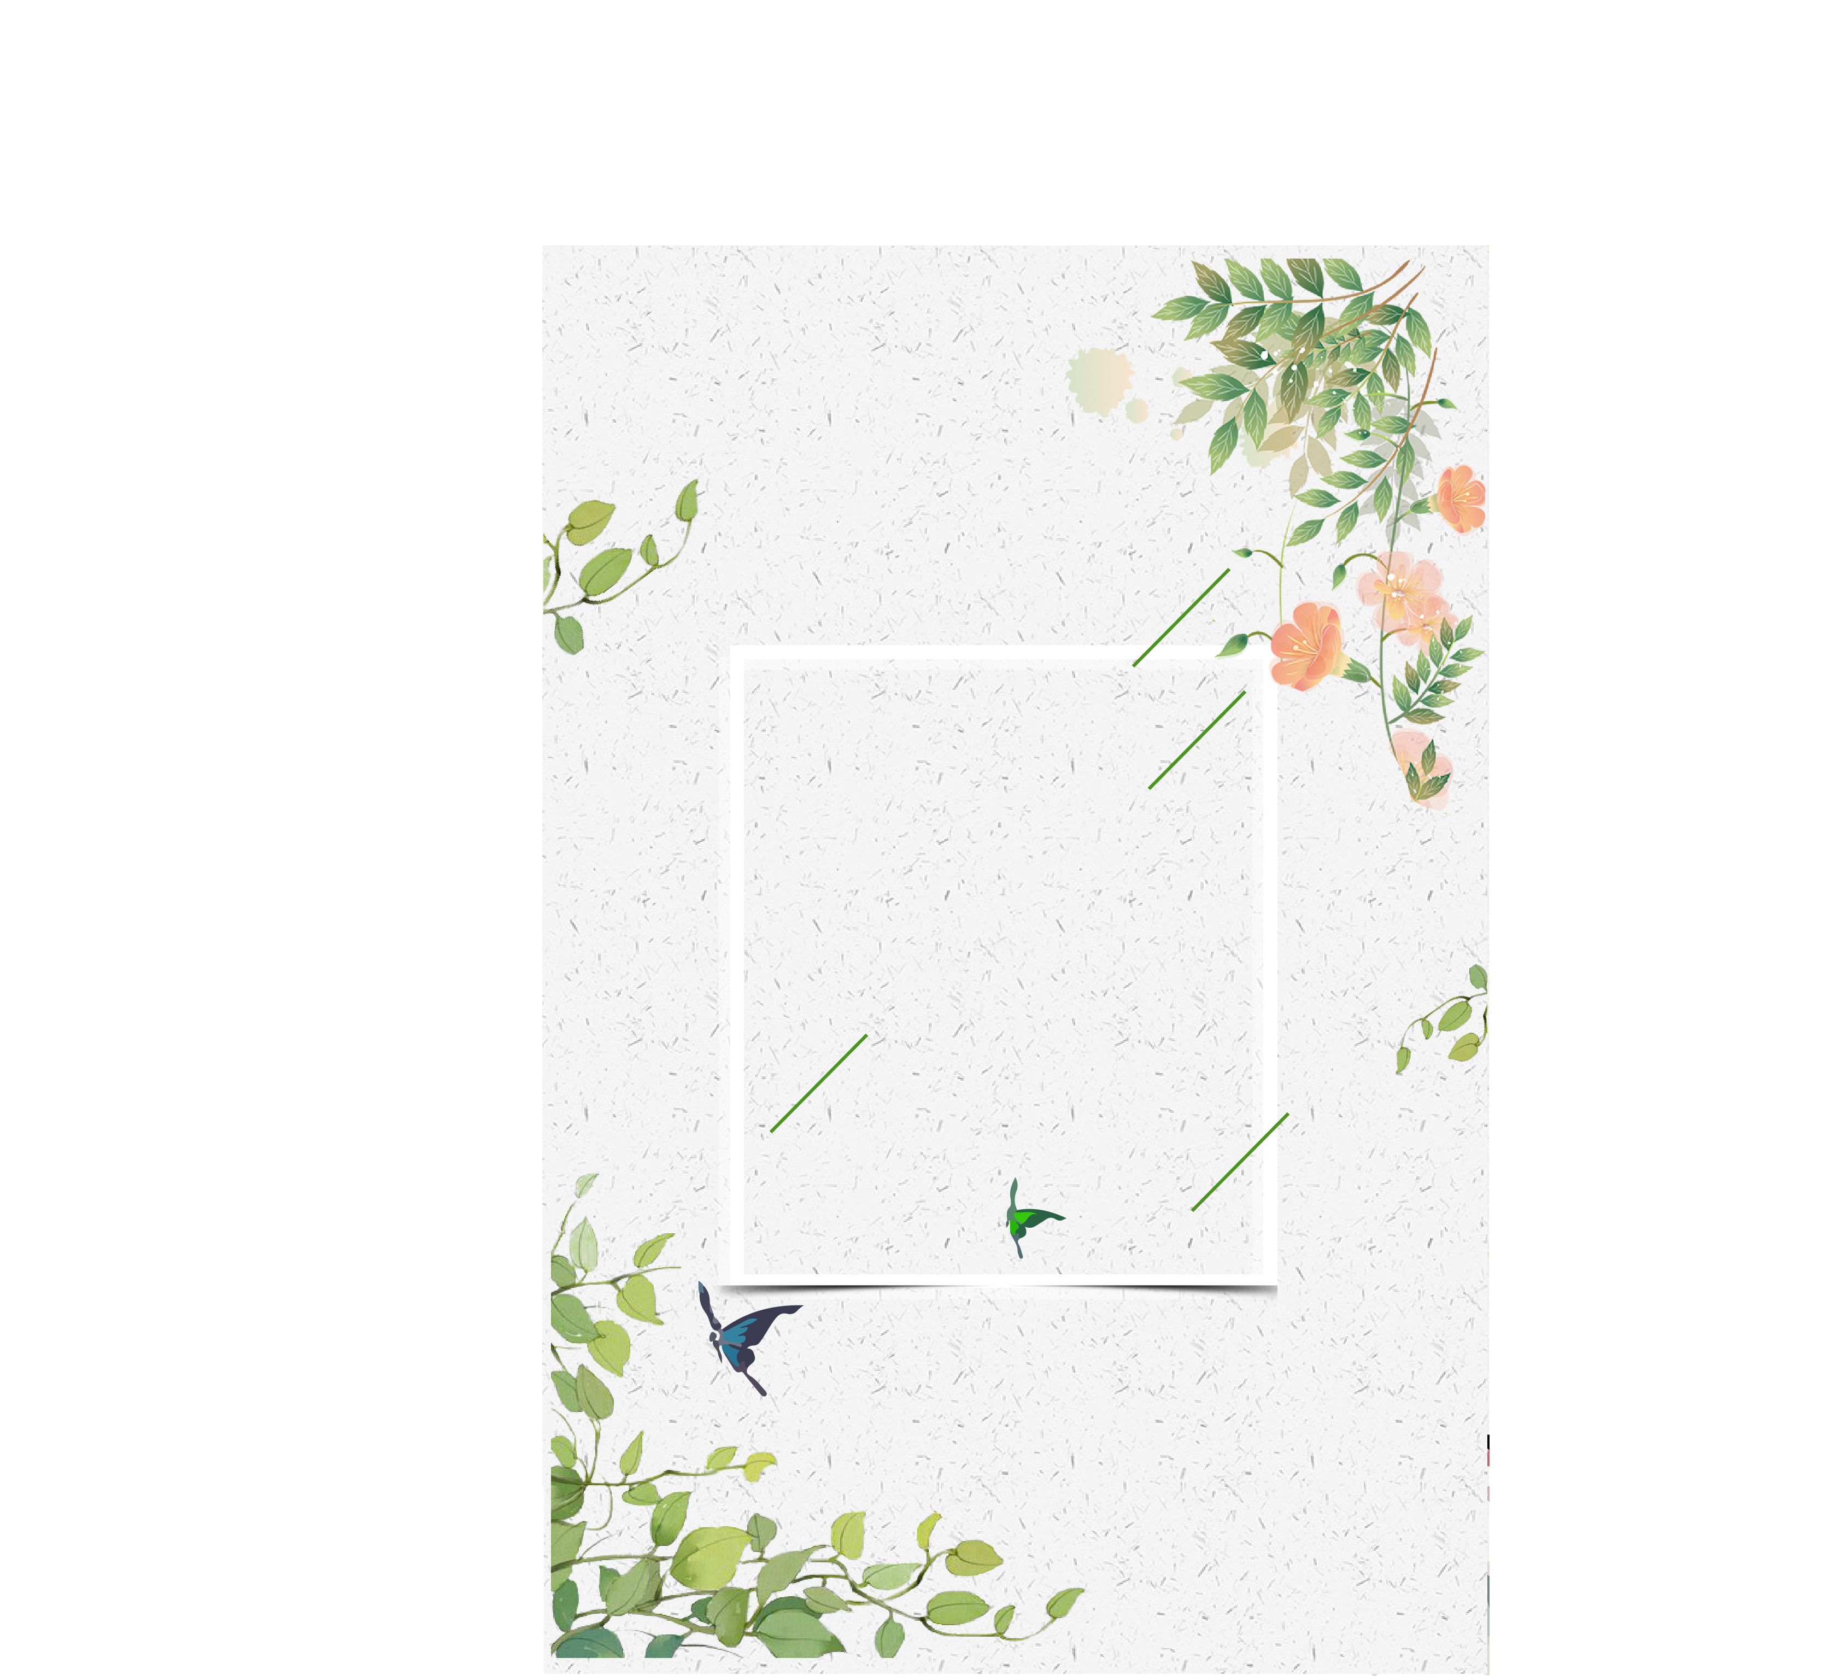

Hoạt động 2
THỰC HÀNH GIEO HẠT HOA HƯỚNG DƯƠNG TRONG CHẬU

Slide 3

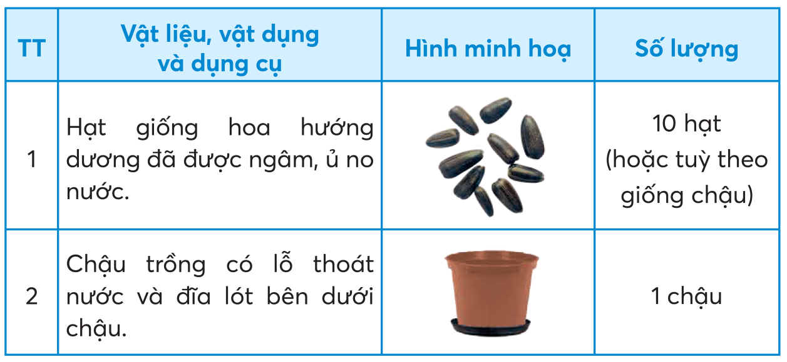
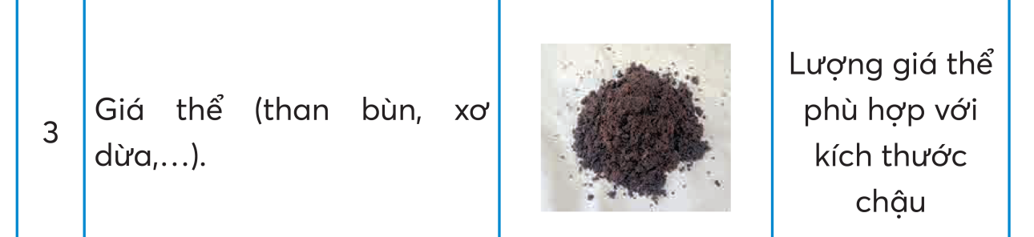


a. Yêu cầu sản phẩm
b. Chuẩn bị vật liệu, dụng cụ
– Giá thể được nén chặt vừa phải và cách miệng chậu khoảng 2 cm – 5 cm.
– Hạt giống được lấp kín bởi một lớp giá thể mỏng.
– Giá thể được tưới đủ ẩm sau khi gieo hạt.Chuẩn bị vật liệu, vật dụng và dụng cụ

Slide 4







Tìm hiểu các bước gieo hạt hoa hướng dương trong chậu
Thảo luận nhóm 4

Slide 5


Thảo luận nhóm 4
Các nhóm báo cáo kết quả thảo luận
Các nhóm khác
lắng nghe – góp ý – bổ sung
Cùng chia sẻ

Slide 6
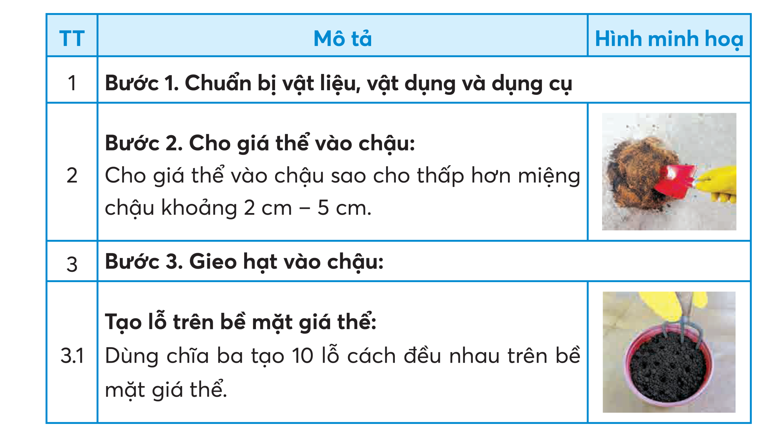
c. Các bước gieo hạt hoa hướng dương trong chậu

Slide 7
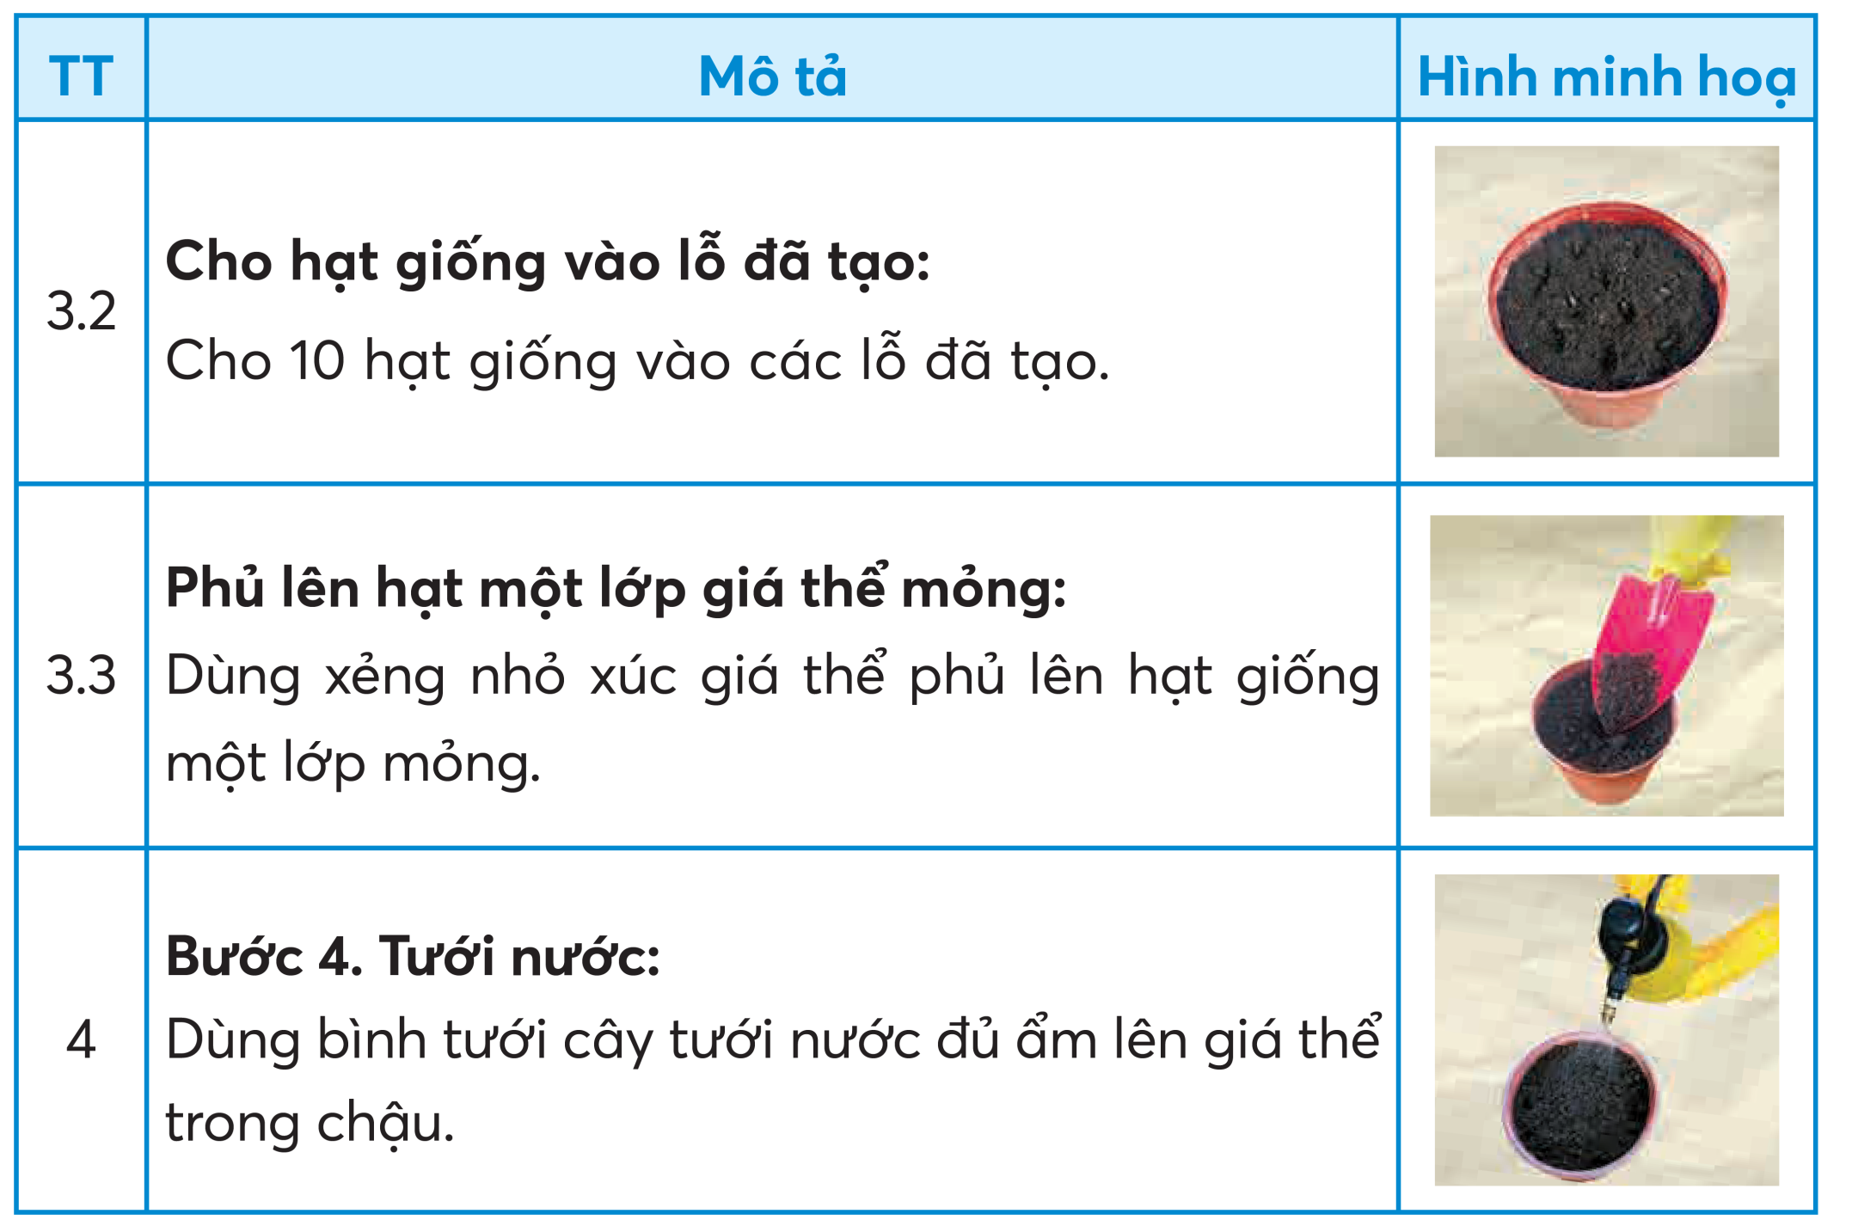

Slide 8
Thực hành gieo hạt hoa hướng dương trong chậu
Thảo luận nhóm 4

Slide 9

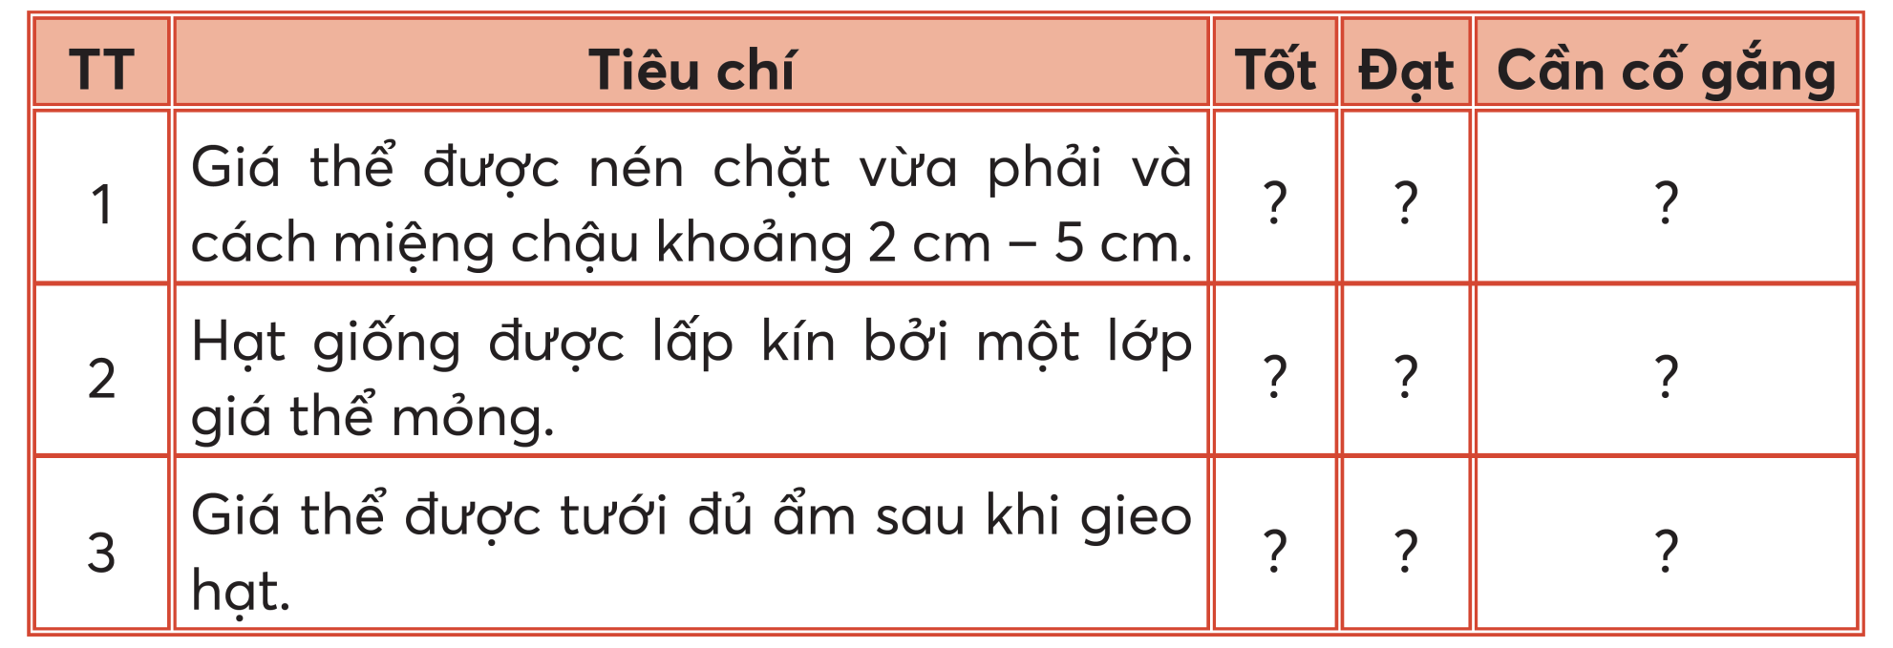
d. Trưng bày và đánh giá sản phẩm
Em hãy cùng bạn trưng bày và đánh giá sản phẩm gieo hạt hoa hướng dương trong chậu theo các tiêu chí dưới đây.
Em hãy cùng bạn trưng bày và đánh giá sản phẩm gieo hạt hoa hướng dương trong chậu theo các tiêu chí dưới đây.

Slide 10

- Trước khi thực hiện việc gieo hạt, cần chuẩn bị chậu, hạt giống (đã được ngâm ủ theo tỉ lệ 2 sôi : 3 lạnh hoặc 54 oC – 55 oC), giá thể phù hợp để hạt nảy nầm
- Sau khi gieo hạt, chậu được đặt trong bóng râm và giá thể phải luôn được giữ ẩm đến khi hạt nảy mầm. Khi cây bắt đầu ra từ hai đến ba lá, có thể tách cây và trồng vào các chậu khác nhau tuỳ theo nhu cầu.
- Đảm bảo an toàn lao động và vệ sinh môi trường khi gieo hạt.

Slide 11
Hoạt động 3
TÓM TẮT NỘI DUNG TRỒNG CÂY HOA TRỒNG CHẬU

Slide 12
Tìm hiểu các bước trồng hoa trong chậu, quan sát hình ảnh sgk trang 23 và chọn hình minh hoạ các bước được mô tả trong bảng
Thảo luận nhóm 4

Slide 13
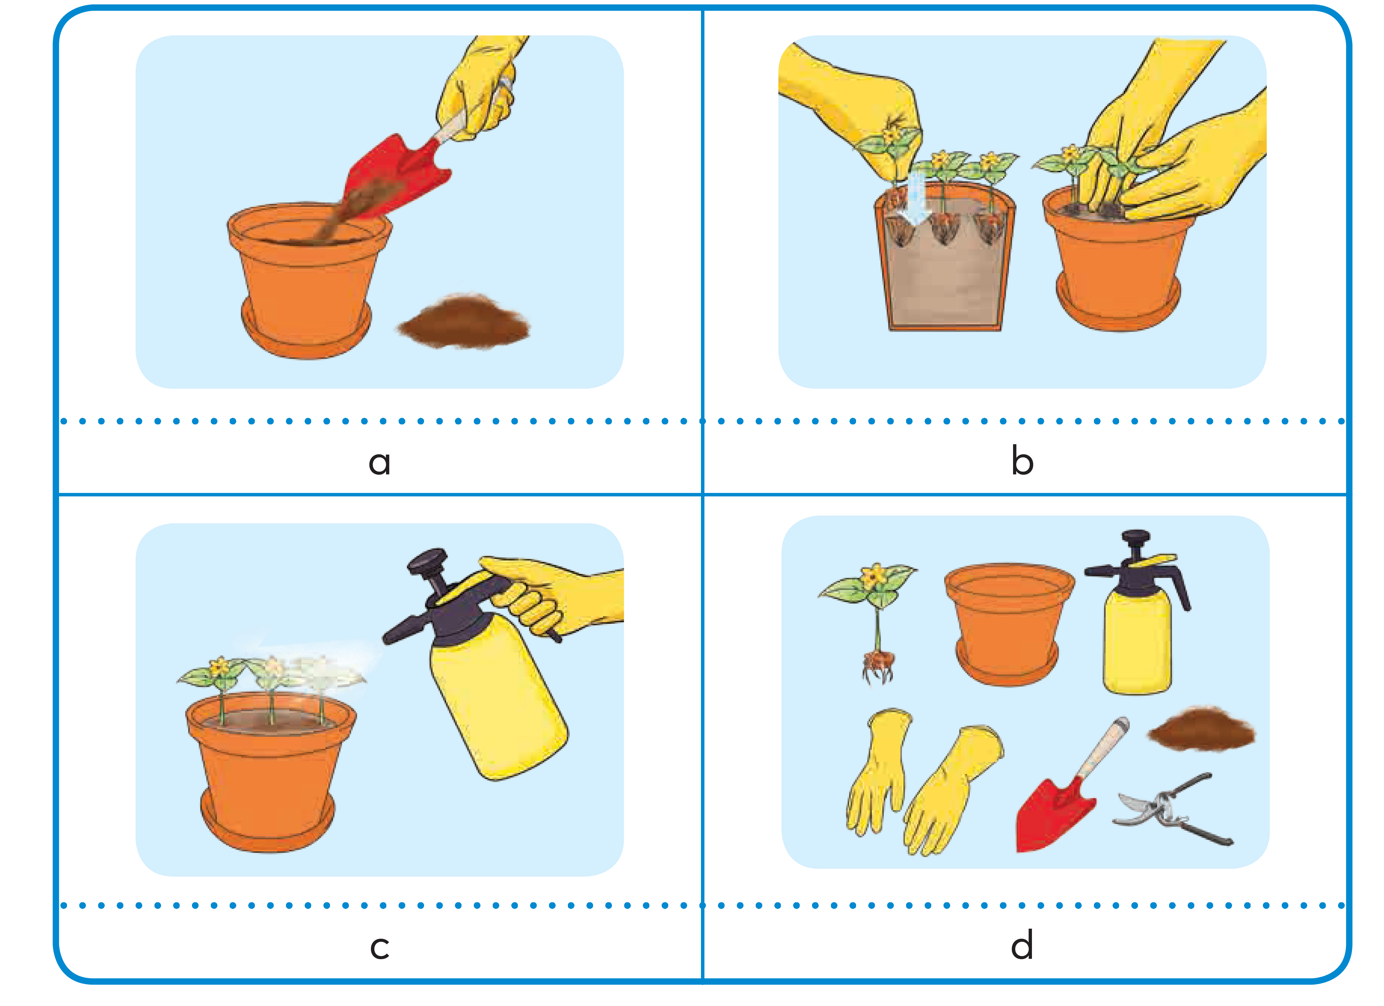

Slide 14
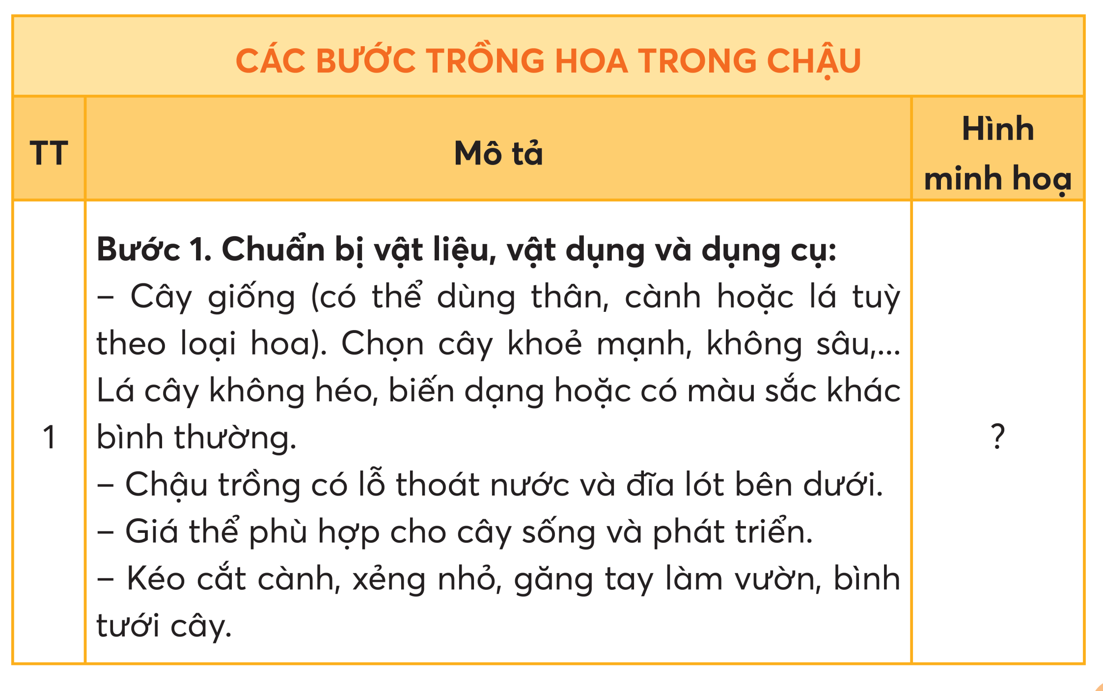

Slide 15
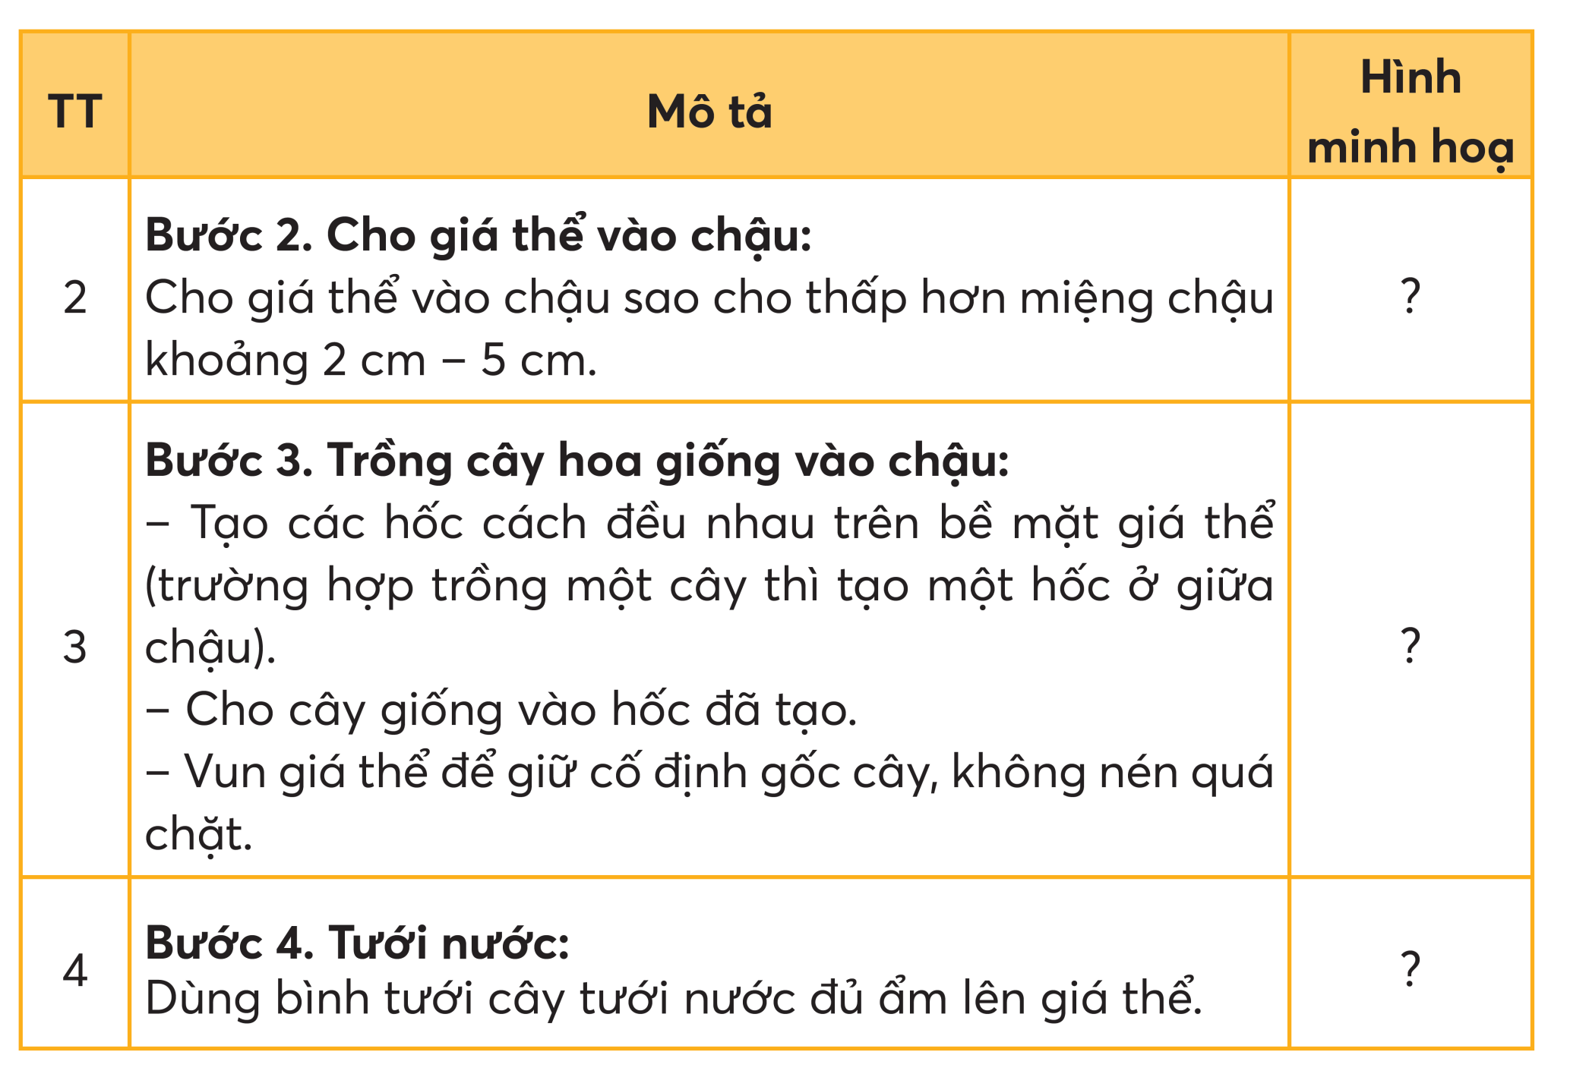

Slide 16
Thảo luận nhóm 4
Các nhóm báo cáo kết quả thảo luận
Các nhóm khác
lắng nghe – góp ý – bổ sung
Cùng chia sẻ

Slide 17
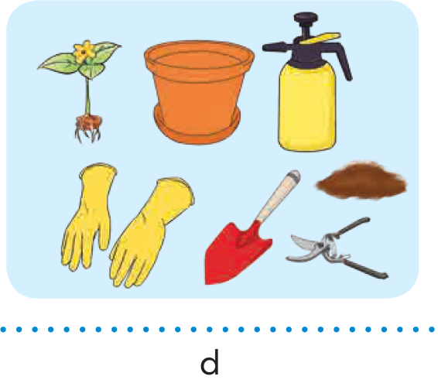
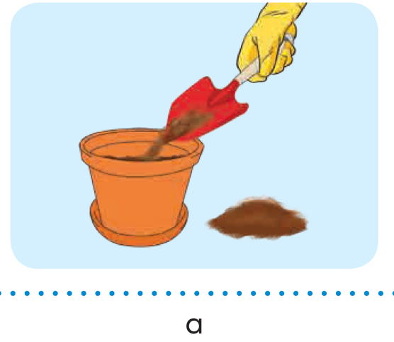
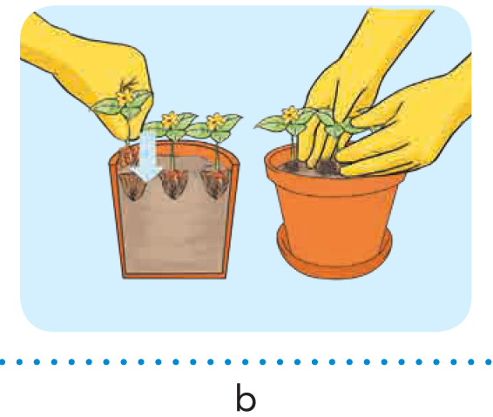
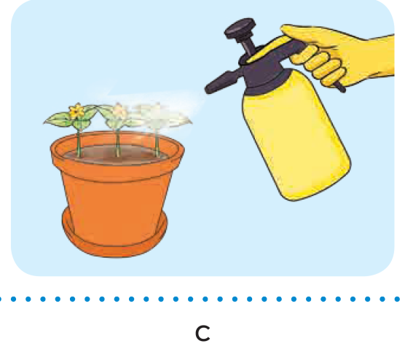
Bước 1: Chuẩn bị vật liệu, vật dụng và dụng cụ
Bước 2: Cho giá thể vào chậu
Bước 3: Trồng cây hoa giống vào chậu
Bước 4: Tưới nước

Slide 18
Em hãy nhắc lại nội dung các bước trồng hoa trong chậu

Slide 19

CỦNG CỐ

